Slide 1

第二节
铝及其重要化合物

Slide 2

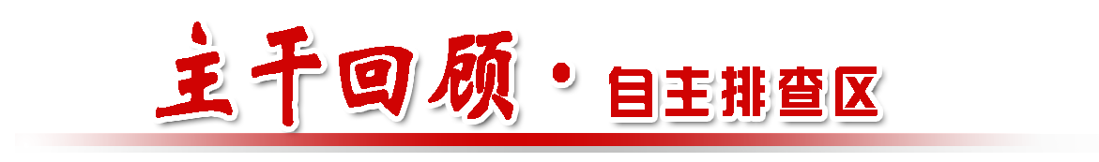

考纲 考情 | 三年16考 高考指数:★★★★★
 | 1.了解铝的主要性质及其用途。 2.了解铝的重要化合物的主要性质及其用途。

Slide 3
【知识梳理】
一、铝的主要性质及用途
1.物理性质:
颜色 | 导电、导热性 | 密度 | 硬度
_____色,有金属光泽 | 导电、导热性_____ | 较小 | 质地_____
银白
良好
柔软

Slide 4
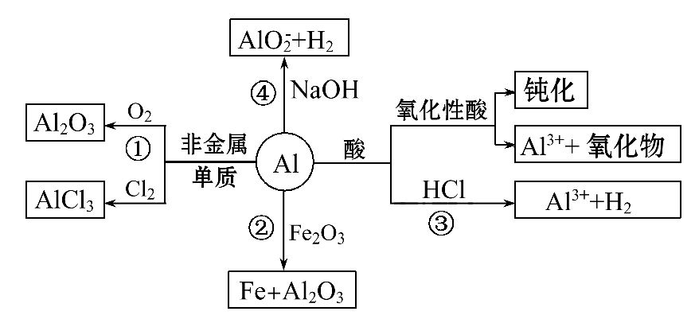
2.化学性质:

Slide 5
写出①～④的化学方程式:
①___________________。
②_________________________。
③_________________________。
④_______________________________。
4Al+3O₂ 2Al₂O₃
△
====
2Al+Fe₂O₃ 2Fe+Al₂O₃
高温
====
2Al+6HCl====2AlCl₃+3H₂↑
2Al+2NaOH+2H₂O====2NaAlO₂+3H₂↑

Slide 6
【微点拨】
(1)常温下,能用铝制容器盛放浓硫酸、浓硝酸的原因是二者能使铝发生“钝化”,而不是铝与浓硫酸、浓硝酸不反应。
(2)铝与稀硝酸反应时生成的气体是NO而不是H₂。
(3)能与铝反应产生氢气的溶液可能呈强酸性也可能呈强碱性。

Slide 7
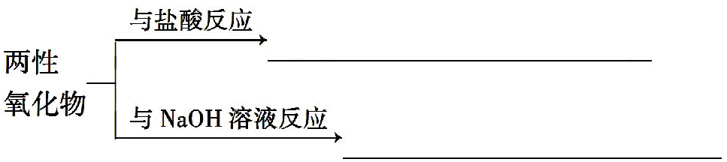

二、铝的重要化合物
1.氧化铝:
(1)物理性质:___色固体,___溶于水,熔沸点___。
(2)化学性质(书写离子方程式)
白
难
高
Al₂O₃+6H⁺====2Al³⁺+3H₂O
(3)用途:是一种比较好的耐火材料,还可制作各种宝石。

Slide 8
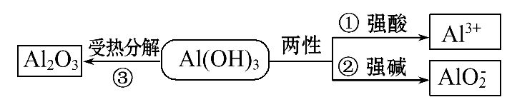
2.氢氧化铝:
(1)化学性质。

Slide 9

写出图中有关反应的化学方程式或离子方程式:
①________________________;
②___________________________;
③_________________________。
Al(OH)₃+3H⁺====Al³⁺+3H₂O
2Al(OH)₃ Al₂O₃+3H₂O
△
====

Slide 10

(2)制备。
①向铝盐中加入NH₃·H₂O,离子方程式为
__________________________________;
②向偏铝酸盐中通入足量CO₂,离子方程式为
____________________________________。
3.明矾:明矾的化学式为________________,用离子方程式表示明矾
净水的原理是______________________________。
KAl(SO₄)₂·12H₂O
Al³⁺+3H₂O Al(OH)₃(胶体)+3H⁺

Slide 11
【微点拨】
(1)Al(OH)₃具有两性,能溶于强酸(如盐酸)、强碱(如NaOH溶液),但不溶于弱酸(如H₂CO₃)、弱碱溶液(如氨水)。
(2)Al₂O₃、MgO的熔点很高,可用作耐火材料,但氧化铝坩埚不能用于熔融NaOH固体。
(3)既能与盐酸反应又能与NaOH溶液反应的物质有Al、Al₂O₃、Al(OH)₃,多元弱酸的酸式盐(如NaHCO₃、KHS、KHSO₃、NaH₂PO₄等)及弱碱弱酸盐(如CH₃COONH₄等)。

Slide 12
【小题快练】
1.【思考辨析】
(1)(2014·福建高考)铝罐可久盛食醋。 ( )
【分析】铝罐的外层是氧化铝,内层是金属铝,都能与食醋发生反应,
不能用于长期盛放食醋。
×

Slide 13
(2)(2014·福建高考)常温下Al(OH)₃既能与NaOH溶液反应又能与稀硫
酸反应。 ( )
【分析】Al(OH)₃具有两性,既能与强酸溶液反应,又能与强碱溶液反
应。
(3)(2014·江苏高考)氢氧化铝具有弱碱性,可用于制胃酸中和剂。
( )
【分析】Al(OH)₃具有弱碱性,能中和胃酸(主要成分为HCl),可制作胃
酸中和剂。
√
√

Slide 14
(4)(2013·广东高考)常温下将铝片放入浓硝酸中无明显现象,说明
Al与浓硝酸不反应。 ( )
【分析】铝片放入浓硝酸中,因浓硝酸具有强氧化性,与Al反应生成一
层致密的氧化物膜,阻碍反应继续进行。
(5)(2013·江苏高考)氯化铝是一种电解质,可用于电解法制铝。
( )
【分析】氯化铝是共价化合物,工业上用电解熔融的Al₂O₃制铝。
×
×

Slide 15
2.【教材研习】
(1)(RJ必修1·P48)日常生活中有一些铝制炊具,它质轻且坚固耐用,其中的原因是 ( )
A.铝很不活泼,不易与其他物质反应
B.铝虽然很活泼,但是在高温下才能反应
C.铝制品表面有一层致密的氧化物薄膜,起保护作用
D.铝制品表面镀有一层铜,可以保护铝

Slide 16
【解析】选C。铝尽管很活泼,但由于表面能形成致密的氧化物薄膜,故可用于制作铝制炊具。

Slide 17
(2)(RJ必修1·P62)下列物质组合中既能和酸反应又能和碱反应的化合物是 ( )
①Al ②Al₂O₃ ③Al(OH)₃ ④NaHCO₃
A.①②③④ B.②③④ C.①③④ D.①②④
【解析】选B。本题中给出的4种物质均是既能和酸反应,又能和碱反应的物质,但Al是单质,不是化合物。

Slide 18

(3)(LK必修1·P132)下列离子方程式中,书写正确的是 ( )
A.铝与盐酸反应:Al+H⁺====Al³⁺+H₂↑
B.氢氧化铝与NaOH溶液反应:Al(OH)₃+OH⁻==== +2H₂O
C.氯化铝溶液与过量NaOH溶液反应:Al³⁺+3OH⁻====Al(OH)₃↓
D.铝与氢氧化钠溶液反应:Al+2OH⁻==== +H₂↑

Slide 19
【解析】选B。A、D两项中离子方程式电荷不守恒,正确的离子方程式
分别为2Al+6H⁺====2Al³⁺+3H₂↑;2Al+2OH⁻+2H₂O====2 +3H₂↑。C
项中AlCl₃与过量NaOH溶液反应生成NaAlO₂而不是Al(OH)₃。

Slide 20
(4)(RJ必修1·P63)向下列物质的水溶液中滴加少量MgCl₂溶液或
AlCl₃溶液,均有白色沉淀生成的是 ( )
A.BaCl₂ B.FeCl₃ C.Na₂CO₃ D.NaOH
【解析】选C。BaCl₂、FeCl₃均与Mg²⁺、Al³⁺不反应;Na₂CO₃溶液呈碱性,
能生成Mg(OH)₂和Al(OH)₃白色沉淀;NaOH溶液过量时,Mg²⁺能生成沉
淀,Al³⁺会转化成 ,不产生沉淀。

Slide 21


【速记卡片】
1.牢记1种地壳中含量最多的金属元素:Al。
2.熟记2种两性化合物:Al₂O₃、Al(OH)₃。
3.掌握3种制备Al(OH)₃的方法:
①Al³⁺+3NH₃·H₂O====Al(OH)₃↓+3 ;
② +CO₂(足量)+2H₂O====Al(OH)₃↓+ ;
③Al³⁺+3 +6H₂O====4Al(OH)₃↓。

Slide 22
4.掌握6个离子方程式:
①2Al+6H⁺====2Al³⁺+3H₂↑
②2Al+2OH⁻+2H₂O====2 +3H₂↑
③Al(OH)₃+OH⁻==== +2H₂O
④Al(OH)₃+3H⁺====Al³⁺+3H₂O
⑤Al³⁺+3OH⁻====Al(OH)₃↓
⑥Al³⁺+4OH⁻==== +2H₂O

Slide 23


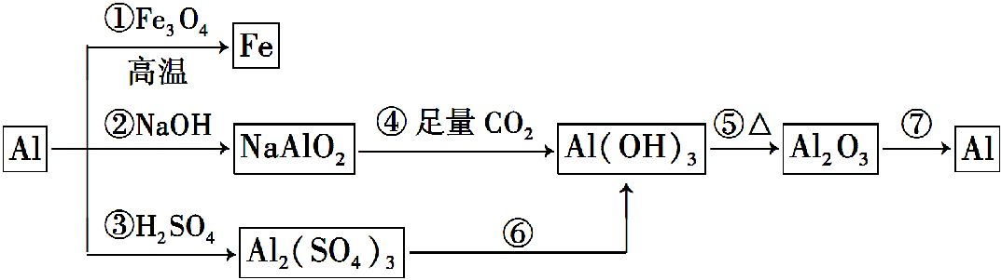
考点一 铝及其化合物的转化关系及应用
【自主训练】(2015·江门模拟)铝是一种很重要的金属,可以发生一系列反应制备物质。

Slide 24
下列说法错误的是 ( )
A.反应①又称铝热反应,曾用于野外焊接铁轨
B.利用反应②③都能产生氢气,且产生等量氢气消耗Al的质量和转移电子数分别相等
C.反应①②中铝均作还原剂
D.常用反应⑥制备Al(OH)₃,方法是向Al₂(SO₄)₃溶液中滴加NaOH溶液至恰好完全沉淀

Slide 25
【解析】选D。A项,反应①又称铝热反应,由于反应放出大量的热,使Fe熔化,因此曾用于野外焊接铁轨,正确;B项,利用反应②③都能产生氢气,且产生等量氢气消耗Al的质量和转移电子数分别相等,正确;C项,在反应①②中由于Al都是失去电子,因此均作还原剂,正确;D项,常用反应⑥制备Al(OH)₃,由于Al(OH)₃是两性氢氧化物,容易被过量的NaOH溶解而不能完全转化为沉淀,因此常向Al₂(SO₄)₃溶液中滴加过量的氨水来制取Al(OH)₃,错误。

Slide 26
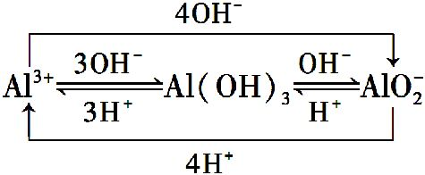
【归纳总结】
铝及其化合物的转化关系及应用
1.Al³⁺、 、Al(OH)₃的转化关系:

Slide 27
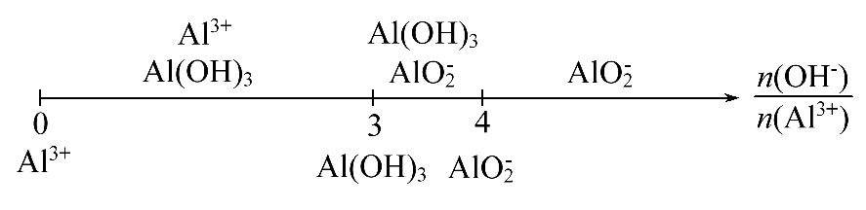
2.可溶性铝盐与强碱(如NaOH溶液)反应,铝元素的存在形式:

Slide 28
3.应用:
(1)制备Al(OH)₃。
①以盐为原料
Al³⁺+3NH₃·H₂O====Al(OH)₃↓+3 ;
+CO₂+2H₂O====Al(OH)₃↓+ 。

Slide 29
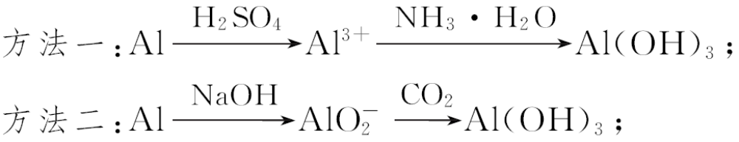
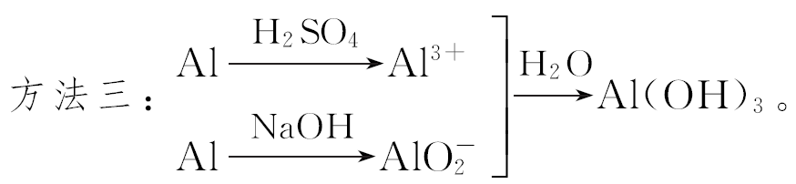
②以铝为原料

Slide 30
(2)判断离子共存。
①Al³⁺只能存在于强酸性溶液中,不能与显碱性的物质大量共存;
② 只能存在于强碱性溶液中,不能与显酸性的物质大量共存,所
以Al³⁺与 不能大量共存;
③加入铝粉放出氢气的溶液显酸性或碱性,与H⁺、OH⁻反应的离子一定
不能大量共存。

Slide 31
(3)鉴别(利用滴加顺序不同,现象不同)。
①AlCl₃溶液中滴加NaOH溶液现象为:先生成白色沉淀,后沉淀溶解。
②NaOH溶液中滴加AlCl₃溶液现象为:开始无明显现象,后产生白色沉淀,继续滴加沉淀不溶解。
(4)分离提纯。
①利用Al能溶于强碱溶液,分离Al与其他金属的混合物。
②利用Al₂O₃能与强碱反应,分离Al₂O₃与其他金属氧化物的混合物。

Slide 32

【高考警示】
(1)制取Al(OH)₃,一般不用强酸或强碱溶液,因为强酸、强碱能溶解生
成的Al(OH)₃,而又无法控制酸碱的用量,一般使用氨水或CO₂制取。
(2) 与 不能大量共存,原因是 能与 电离出的H⁺
发生反应: + +H₂O====Al(OH)₃↓+ 。
(3)往NaAlO₂溶液中通入少量CO₂得正盐( ),通入足量CO₂得酸式
盐( )。

Slide 33
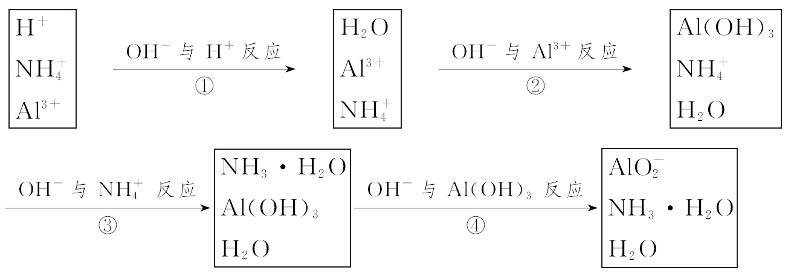
(4)当溶液中有多种离子时,要考虑离子之间的反应顺序,如向含有H⁺、
、Al³⁺的混合溶液中逐滴加入NaOH溶液,反应的先后顺序为

Slide 34

【针对训练】
(2015·汕尾模拟)下列各组物质,不能按 (“→”表示反应一步
完成)关系转化的是 ( )
选项 | a | b | c
A | Al₂O₃ | NaAlO₂ | Al(OH)₃
B | AlCl₃ | Al(OH)₃ | NaAlO₂
C | Al | Al(OH)₃ | Al₂O₃
D | MgCl₂ | Mg(OH)₂ | MgO

Slide 35
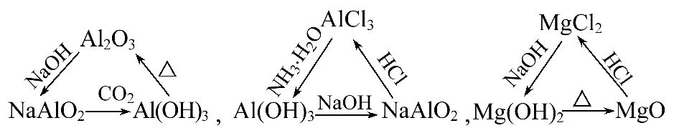
【解析】选C。A、B、D三项中的转化关系分别为
C项中Al不能经一步反应转化为Al(OH)₃。

Slide 36
【加固训练】1.(双选)(2014·上海高考改编)已知:2NaAlO₂+CO₂+
3H₂O====2Al(OH)₃↓+Na₂CO₃。向含2 mol NaOH、1 mol Ba(OH)₂、
2 mol NaAlO₂的混合溶液中慢慢通入CO₂,则通入CO₂的量和生成沉淀
的量关系正确的是( )
选项 | A | B | C | D
n(CO₂)(mol) | 2 | 3 | 4 | 6
n(沉淀)(mol) | 1 | 2 | 3 | 3

Slide 37
【解析】选A、C。原溶液中含有4 mol OH⁻、1 mol Ba²⁺、2 mol
,1 mol CO₂消耗2 mol OH⁻生成1 mol ,同时与1 mol Ba²⁺
恰好反应生成1 mol BaCO₃,再通入1 mol CO₂又消耗2 mol OH⁻生成
1 mol ,此时没有沉淀,A正确;再通入1 mol CO₂与2 mol 反
应生成2 mol Al(OH)₃,此时沉淀共3 mol,B错误;再通入1 mol CO₂与
1 mol 生成2 mol ,没有继续生成沉淀,C正确;再通入
1 mol CO₂与1 mol BaCO₃反应,沉淀物质的量变为2 mol,再通入1 mol
CO₂时,CO₂会与水发生反应,但沉淀质量不会发生变化,D错误。

Slide 38
2.用含少量镁粉的铝粉制取纯净的氢氧化铝,下述操作步骤中最恰当的组合是 ( )
①加盐酸溶解;②加烧碱溶液溶解;③过滤;④通入过量CO₂生成Al(OH)₃沉淀;⑤加入盐酸生成Al(OH)₃沉淀;⑥加入过量烧碱溶液
A.①⑥⑤③ B.②③④③
C.②③⑤③ D.①③⑤③

Slide 39
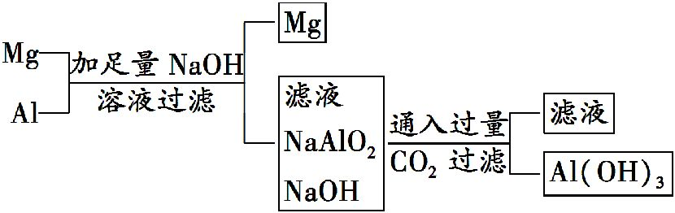
【解析】选B。由镁粉和铝粉制取纯净Al(OH)₃的过程为

Slide 40

考点二 氢氧化铝沉淀的图象分析
1.四个基本图象:
(1)可溶性铝盐溶液与NaOH溶液反应的图象。
操作 | 可溶性铝盐溶液中逐滴加入NaOH溶液至过量 | NaOH溶液中逐滴加入可溶性铝盐溶液至过量
现象 | 立即产生白色沉淀→渐多→最多→渐少→消失 | 无沉淀→出现沉淀→渐多→最多→沉淀不消失

Slide 41
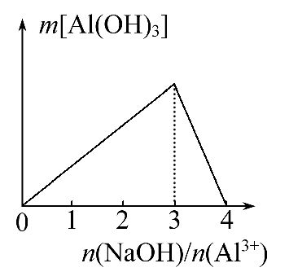
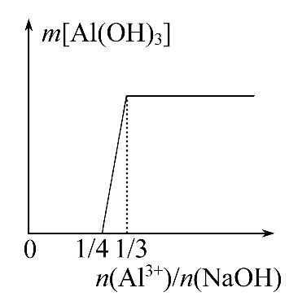
图象
离子方程式 | Al³⁺+3OH⁻==== Al(OH)₃↓ Al(OH)₃+OH⁻==== +2H₂O | Al³⁺+4OH⁻==== +2H₂O 3 +Al³⁺+6H₂O ====4Al(OH)₃↓

Slide 42
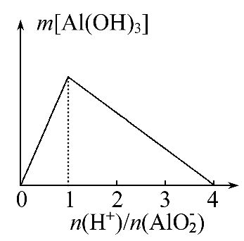
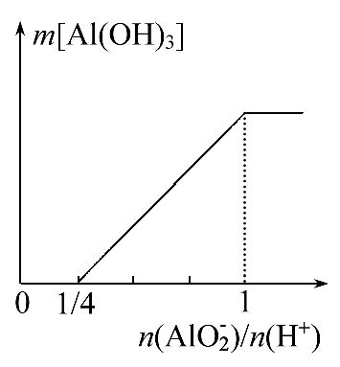
(2)偏铝酸盐溶液与盐酸反应的图象。
操作 | 偏铝酸盐溶液中逐滴加稀盐酸至过量 | 稀盐酸中逐滴加偏铝酸盐溶液至过量
现象 | 立即产生白色沉淀→渐多→最多→渐少→消失 | 无沉淀→出现沉淀→渐多→最多→沉淀不消失
图象

Slide 43
离子 方程式 | +H⁺+H₂O==== Al(OH)₃↓ Al(OH)₃+3H⁺==== Al³⁺+3H₂O | +4H⁺==== Al³⁺+2H₂O Al³⁺+3 +6H₂O==== 4Al(OH)₃↓

Slide 44
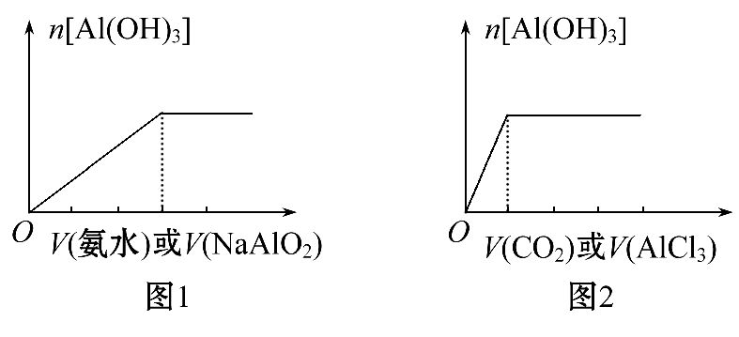
2.四个拓展图象:
(1)向AlCl₃溶液中逐滴加入氨水或NaAlO₂溶液至过量,图象如图1所示。
(2)向NaAlO₂溶液中逐滴加入AlCl₃溶液或通入CO₂至过量,图象如图2所示。

Slide 45
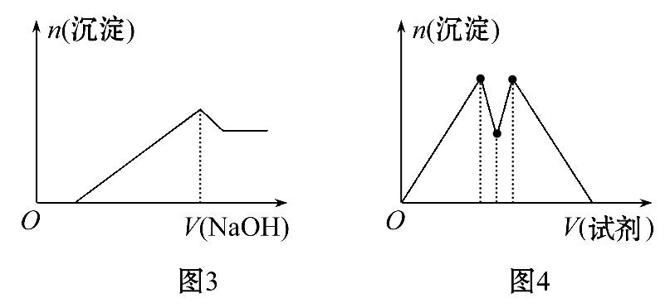
(3)向MgCl₂、AlCl₃和盐酸的混合溶液(即将Mg、Al溶于过量盐酸所得的溶液)中逐滴滴入NaOH溶液至过量,图象如图3所示。
(4)向MgCl₂、AlCl₃混合溶液中先加入NaOH溶液,后加入盐酸(NaOH与盐酸的物质的量浓度相等),沉淀图象如图4所示。

Slide 46
【高考警示】
(1)分析图象时要注意加入酸或碱的强弱。
因为强酸、强碱会使Al(OH)₃溶解,而弱酸、弱碱不能使Al(OH)₃溶解。
(2)强酸、强碱使Al(OH)₃溶解的图象中要注意加入的量和加入的顺序,因为滴加顺序不同可能产生的现象不同。
(3)若产生的沉淀有多种,则应仔细分析相关量间的关系,要特别关注沉淀是否同步生成,沉淀物是否溶于所加入的过量试剂中。

Slide 47
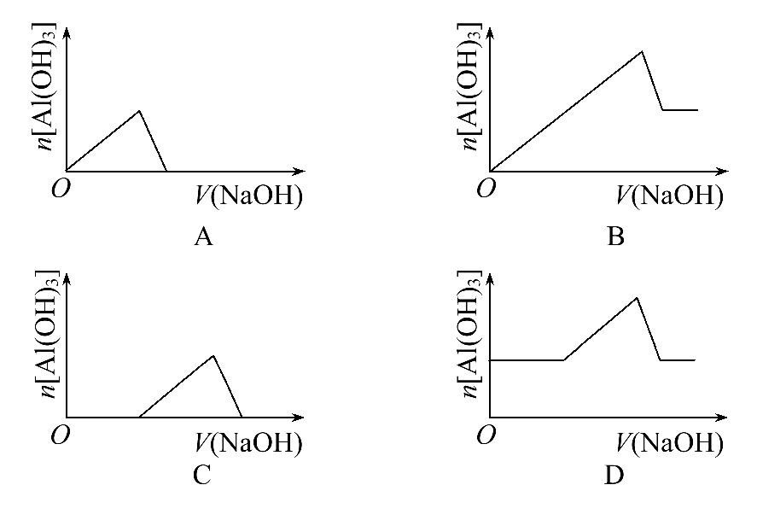
【典题】已知室温下，Al(OH)₃的K_{sp}或溶解度远大于Fe(OH)₃^{①}。向浓度均为0.1 mol·L^{-1②}的Fe(NO₃)₃和Al(NO₃)₃混合溶液中，逐滴加入^{③}NaOH 溶液。下列示意图表示生成Al(OH)₃的物质的量与加入NaOH溶液的体积的关系，合理的是( )

Slide 48
【典题剖析】抽丝剥茧 溯本求源
关键信息 | 信息分析与迁移
信息① | 滴加氢氧化钠溶液首先生成Fe(OH)₃沉淀
信息② | 生成Fe(OH)₃沉淀和Al(OH)₃沉淀消耗的氢氧化钠溶液的体积相同
信息③ | 沉淀的物质的量是逐渐变化的

Slide 49
【解析】选C。由题中信息可知滴入NaOH溶液,起始时形成Fe(OH)₃沉淀,因此起始时不会形成Al(OH)₃沉淀,A、B、D项错;当滴入一定体积的NaOH溶液后才能形成Al(OH)₃沉淀,当Al³⁺全部沉淀后,加入过量的NaOH,Al(OH)₃沉淀全部溶解,故可知C项正确。

Slide 50
【方法规律】图象题的解答要领
(1)转化过程中要遵循化学方程式中的化学计量数的对应关系。
(2)看清纵横坐标的含义,对图象进行全面分析。
(3)对于一些复杂问题可先分解后组合,进行图象的叠加工作;只有抓住一些关键点(最高点、最低点、转折点等)和变化趋势,才能顺利地解决图象问题。

Slide 51
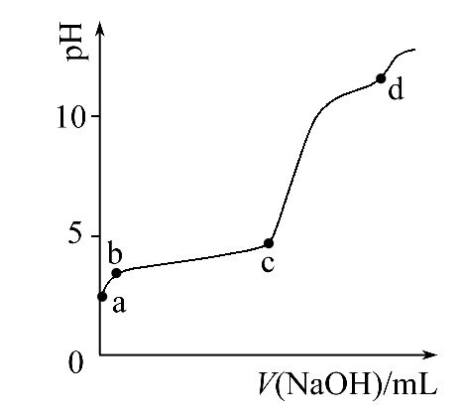
【针对训练】
(2014·安徽高考)室温下,在0.2 mol·L⁻¹Al₂(SO₄)₃溶液中,逐滴加入1.0 mol·L⁻¹NaOH溶液,实验测得溶液pH随NaOH溶液体积变化曲线如下图,下列有关说法正确的是 ( )

Slide 52

A.a点时,溶液呈酸性的原因是Al³⁺水解,离子方程式为Al³⁺+3OH⁻
Al(OH)₃
B.a→b段,溶液pH增大,Al³⁺浓度不变
C.b→c段,加入的OH⁻主要用于生成Al(OH)₃沉淀
D.d点时,Al(OH)₃沉淀开始溶解

Slide 53
【解析】选C。Al³⁺的水解反应为Al³⁺+3H₂O Al(OH)₃+3H⁺,A错
误;a→b段,部分Al³⁺转化为Al(OH)₃,Al³⁺浓度减小,B错误;据图可知
b→c段的pH<5,应该主要生成氢氧化铝沉淀,C正确;c点时,Al(OH)₃沉
淀开始溶解,d点的pH>10,即d点之前氢氧化铝已经溶解,D错误。

Slide 54
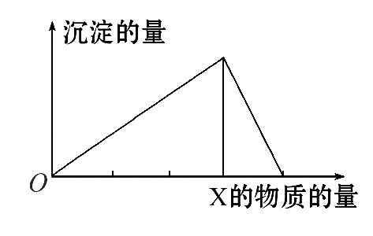
【加固训练】1.(2015·合肥模拟)将物质X逐渐加入(或通入)Y溶液中,生成沉淀的量与加入X的物质的量关系如图所示,符合图示情况的是 ( )
 | A | B | C | D
X | CO₂ | HCl | NaOH | AlCl₃
Y | Ca(OH)₂ | NaAlO₂ | AlCl₃ | NaOH

Slide 55
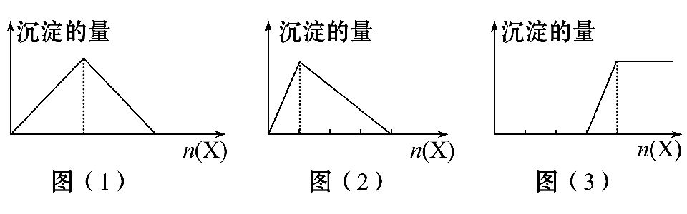
【解析】选C。A项,由Ca(OH)₂+CO₂====CaCO₃↓+H₂O,CaCO₃+CO₂+H₂O
====Ca(HCO₃)₂可知,其图象应为图(1);B项,由HCl+NaAlO₂+H₂O==== Al(OH)₃↓+NaCl,Al(OH)₃+3HCl====AlCl₃+3H₂O可知其图象应为图
(2);D项,由AlCl₃+4NaOH====NaAlO₂+3NaCl+2H₂O,3NaAlO₂+AlCl₃+
6H₂O====4Al(OH)₃↓+3NaCl可知,其图象应为图(3)。

Slide 56
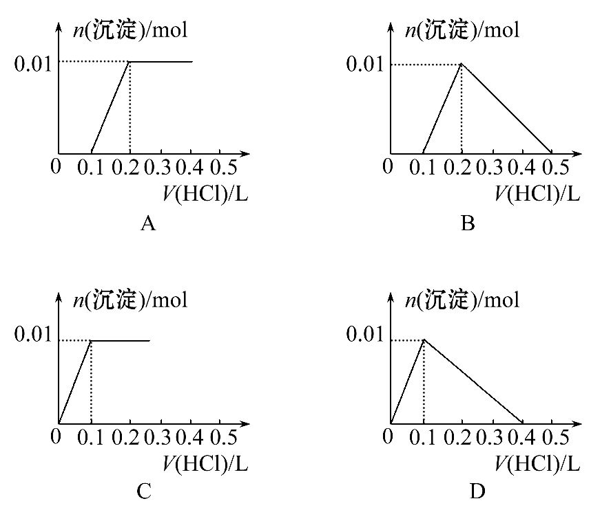
2.(2015·深圳模拟)向0.1 L浓度均为0.1 mol·L⁻¹的NaOH和NaAlO₂混合溶液中逐滴加入同浓度的盐酸。下列图象正确的是 ( )

Slide 57
【解析】选B。往混合溶液中滴加盐酸,NaOH首先反应,然后NaAlO₂再与HCl反应产生Al(OH)₃,最终Al(OH)₃与HCl反应转化为AlCl₃,符合上述转化的为B图象。

Slide 58
资源平台 铝与酸或碱反应生成H₂的量的关系
【自主训练】(2013·山东高考)足量下列物质与相同质量的铝反应,放出氢气且消耗溶质物质的量最少的是 ( )
A.氢氧化钠溶液 B.稀硫酸
C.盐酸 D.稀硝酸

Slide 59
【解析】选A。稀硝酸与铝反应不会产生氢气,可排除D项;NaOH溶液、
稀硫酸、盐酸均可与Al反应产生氢气,其对应关系分别为2NaOH～2Al,
3H₂SO₄～2Al,6HCl～2Al,故相同质量的铝发生反应,消耗NaOH的物质
的量最少,故本题答案选A。

Slide 60
【归纳总结】
1.原理。
2Al+6H⁺====2Al³⁺+3H₂↑,
2Al+2OH⁻+2H₂O====2 +3H₂↑。

Slide 61
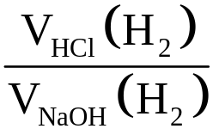
2.规律:
(1)等量铝分别与足量盐酸和氢氧化钠溶液反应,产生氢气的体积比为
=1∶1。
(2)足量的铝与等物质的量的盐酸和氢氧化钠溶液反应,产生氢气的体
积比为 =1∶3。

Slide 62


(3)一定量的铝分别和一定量的盐酸和氢氧化钠溶液反应,若产生氢气
的体积比为 < < ,则必定为
①铝与盐酸反应时,铝过量而盐酸不足。
②铝与氢氧化钠溶液反应时,铝不足而氢氧化钠溶液过量。

Slide 63
【高考警示】
(1)铝与硝酸反应时生成的是NO_{x}而不是H₂。
(2)1 mol Al不论和H⁺还是和OH⁻完全反应均生成3 g(1.5 mol)H₂。
(3)1 mol Al和H⁺完全反应消耗3 mol H⁺,而1 mol Al和OH⁻完全反应消耗1 mol OH⁻。

Slide 64
【针对训练】
将一定量的镁铝合金样品分成两等份,一份加入足量NaOH溶液中,充分反应后,收集到标准状况下气体6.72 L;另一份加入足量稀盐酸中,充分反应后,收集到标准状况下气体11.2 L。则原合金样品中镁的质量为 ( )
A.4.8 g B.6 g
C.9.6 g D.12 g

Slide 65
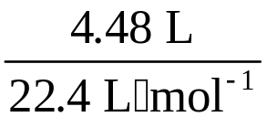
【解析】选C。将合金加入足量NaOH溶液中,只有Al参与反应,加入足
量稀盐酸中,两种金属均反应,由电子守恒可知,Al与足量NaOH溶液反
应和与足量稀盐酸反应得到的气体的量相同,均为6.72 L,故Mg与稀
盐酸反应产生的气体为11.2 L-6.72 L=4.48 L,结合关系式Mg～H₂↑
知,n(Mg)= =0.2 mol,m(Mg)=n(Mg)×24 g·mol⁻¹=4.8 g,
此处计算的质量为原来的一半,故原有质量为9.6 g。

Slide 66



Slide 67
